Slide 1

Phân tích & Dự báo Doanh thu từ Dữ liệu Olist
Người thực hiện: Vương Hữu Nhơn

Slide 2

Mục tiêu báo cáo
Hiểu rõ xu hướng doanh thu và hành vi khách hàng.
Phân tích các yếu tố ảnh hưởng đến doanh thu.
Dự báo doanh thu tương lai theo tháng, tuần, ngày.
Đề xuất chiến lược nâng cao hiệu quả kinh doanh.

Slide 3

Chuẩn bị dữ liệu

Slide 4
Nguồn dữ liệu sử dụng
Nguồn: Tập dữ liệu công khai từ Kaggle – Brazilian E-commerce (Olist) https://www.kaggle.com/datasets/olistbr/brazilian-ecommerce
Nội dung: Bao gồm thông tin về đơn hàng, khách hàng, sản phẩm, đánh giá, phương thức thanh toán và thời gian giao hàng
Các bảng dữ liệu:
orders: Thông tin đơn hàng (ngày mua, trạng thái, thời gian giao hàng, etc.)
customers: Mã khách hàng và địa chỉ
payments: Phương thức thanh toán, số tiền
order_items: Thông tin sản phẩm đã đặt
products: Thông tin chi tiết về sản phẩm
order_reviews: Đánh giá, nhận xét
sellers: Thông tin nhà bán hàng
geolocation: Vị trí địa lý của khách và người bán

Slide 5



Phương pháp & công cụ
Python: xử lý, phân tích, hồi quy, dự báo
MLR: hồi quy tuyến tính
Prophet: dự báo doanh thu
Power BI: trình bày trực quan & kể chuyện
Các kỹ thuật:
EDA (phân tích khám phá dữ liệu)
Mô hình hồi quy đa biến (MLR)
Prophet time series forecasting

Slide 6
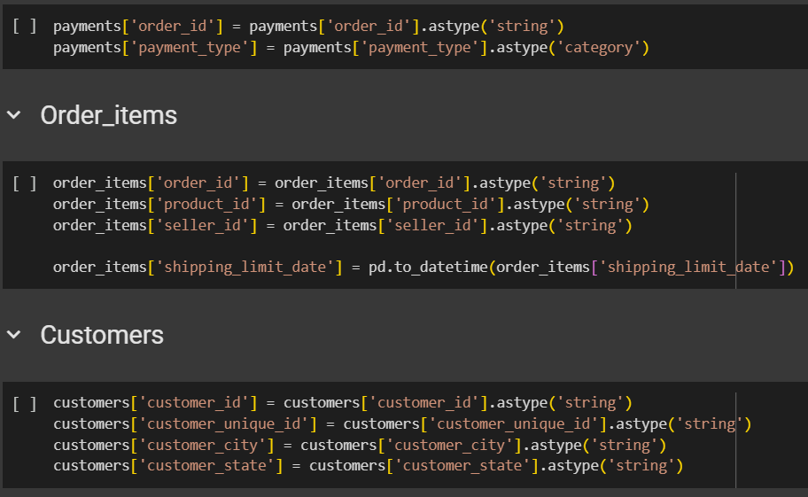
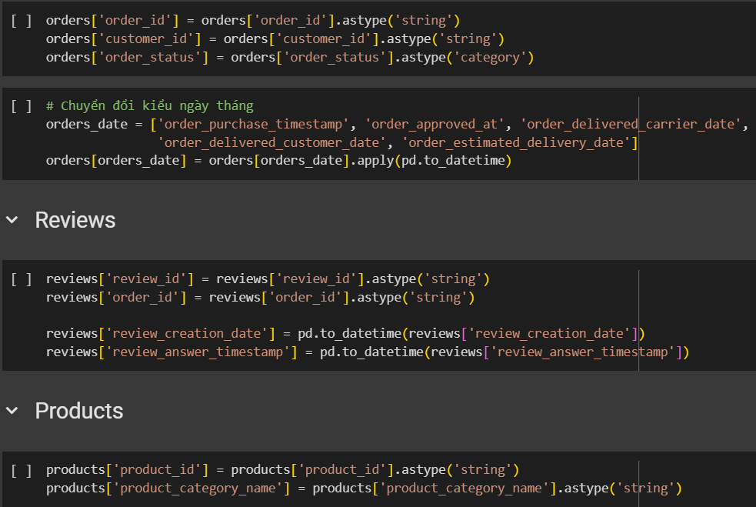
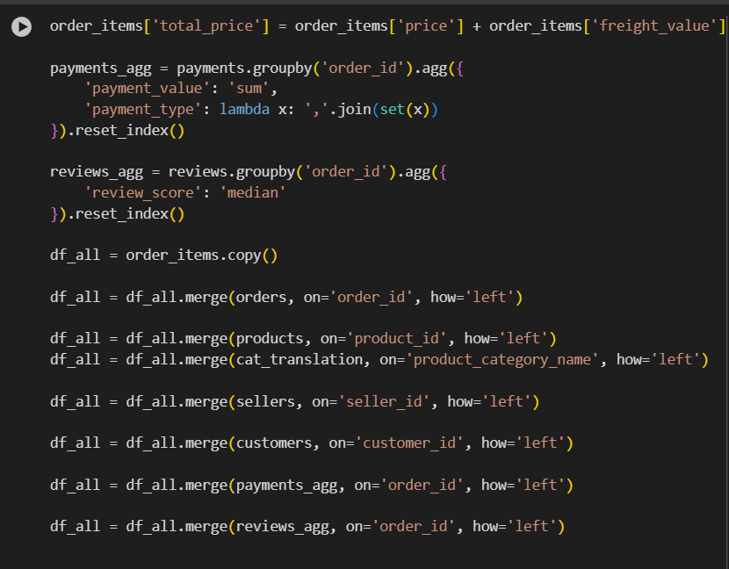
Xử lý Missing và Merge dữ liệu

Slide 7
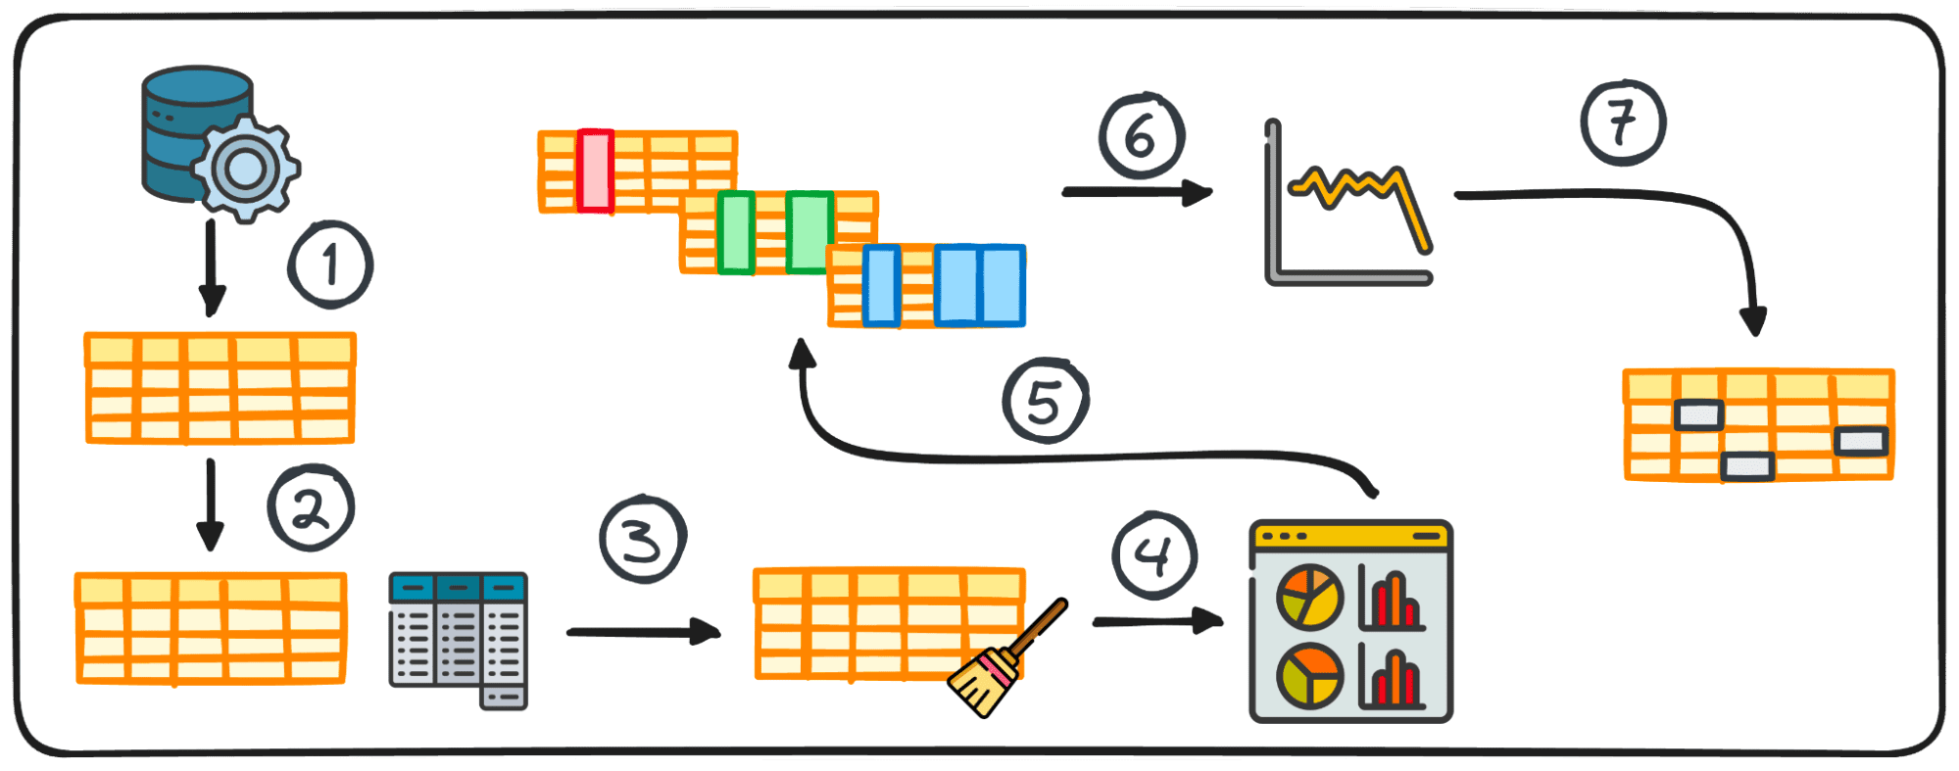
EDA

Slide 8
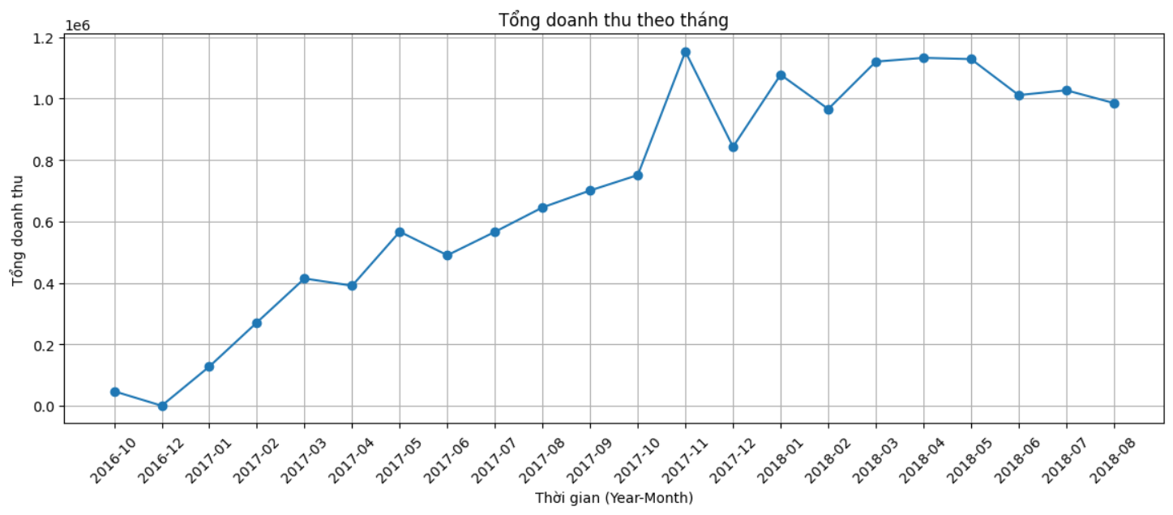
Doanh thu theo tháng
Doanh thu tăng trưởng đều, có xu hướng ổn định sau giai đoạn cao điểm cuối năm.
Giai đoạn 10/2016–11/2017 ghi nhận tăng trưởng mạnh mẽ, đạt đỉnh vào 11/2017. Doanh thu sau đó ổn định đến 05/2018, nhưng bắt đầu giảm nhẹ từ 06/2018, cần đánh giá nguyên nhân và điều chỉnh chiến lược.
Tháng 11/2017 là đỉnh cao doanh thu toàn kỳ, có thể trùng dịp lễ hội/Black Friday. Giá trị đơn hàng và số lượng đơn hàng đều cao vượt trội.

Slide 9
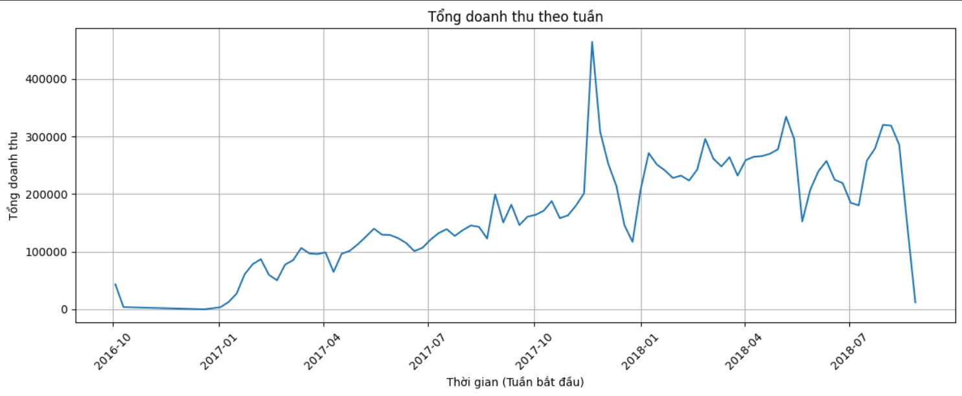
Doanh thu theo tuần
Sau giai đoạn gần như không có doanh thu vào cuối 2016, doanh thu bắt đầu tăng dần từ đầu 2017. Đỉnh điểm xuất hiện vào khoảng cuối 2017, với một đợt tăng vọt rất rõ rệt. Trong suốt 2018, doanh thu giữ ở mức tương đối ổn định với một số biến động ngắn hạn. Giai đoạn cuối biểu đồ (cuối 2018) có dấu hiệu giảm mạnh, cần kiểm tra xem đó là xu hướng thực sự hay thiếu dữ liệu.

Slide 10
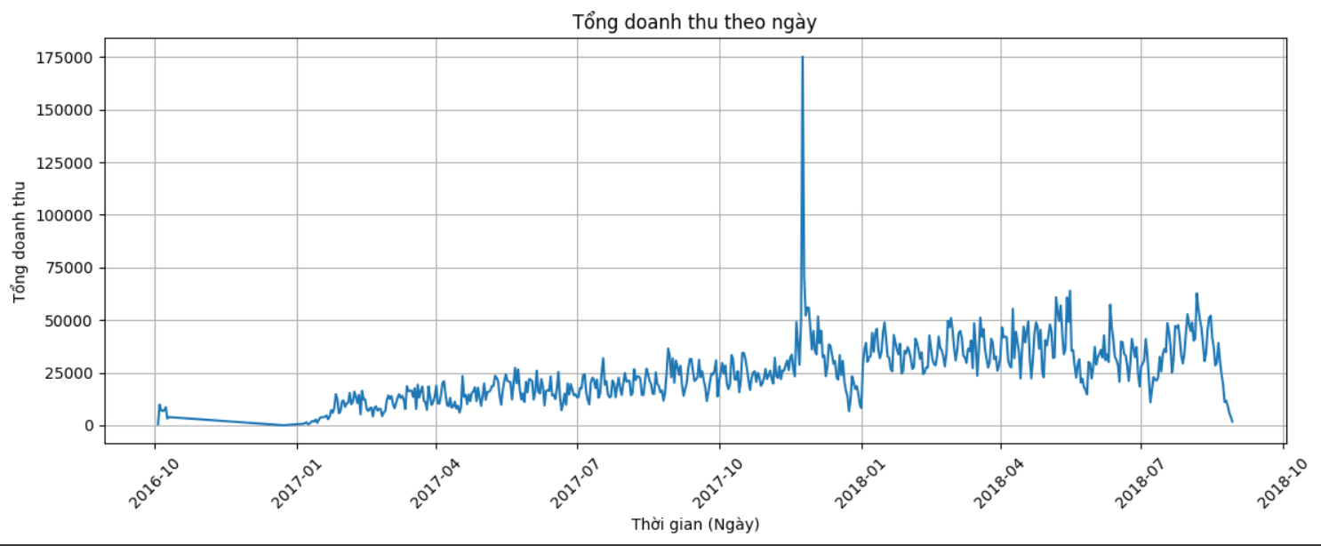
Doanh thu theo ngày
Từ cuối 2016 đến đầu 2017, doanh thu theo ngày còn thấp và không ổn định. Tuy nhiên, từ đầu 2017 trở đi, doanh thu tăng đều theo thời gian, với độ dao động ngày càng rõ hơn. Đáng chú ý là một đỉnh đột biến cực lớn vào khoảng cuối 2017, gần 175,000/ngày, sau đó trở lại mức trung bình. Giai đoạn năm 2018 tương đối ổn định hơn, tuy có vài dao động cục bộ. Cuối biểu đồ (cuối 2018) lại xuất hiện xu hướng giảm mạnh — có thể do dữ liệu chưa đầy đủ.

Slide 11
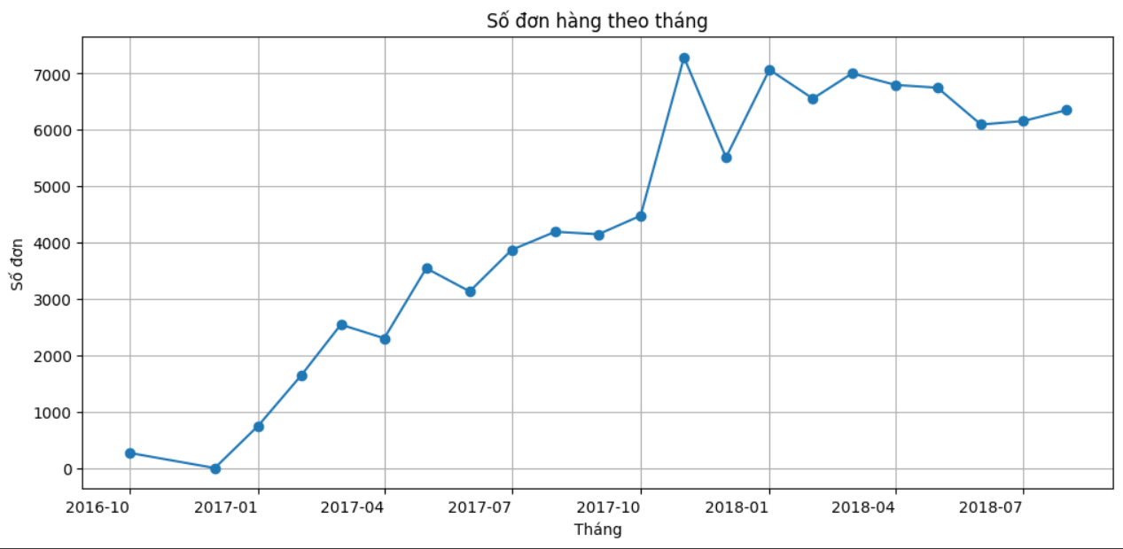
Số đơn hàng theo tháng
Số lượng đơn hàng tăng trưởng mạnh mẽ từ đầu năm 2017, đạt đỉnh vào tháng 11/2017 với hơn 7.000 đơn, sau đó dao động ổn định quanh mức 6.000–7.000 đơn/tháng trong suốt năm 2018.
Từ T1–T10/2017: Tăng trưởng đều đặn và bền vững.
Tháng 11/2017: Đột biến đơn hàng – nhiều khả năng do mùa cao điểm (Black Friday...).
Sau đỉnh 11/2017: Đơn hàng duy trì ổn định, chứng tỏ hệ thống giữ được đà tăng trưởng dài hạn.

Slide 12
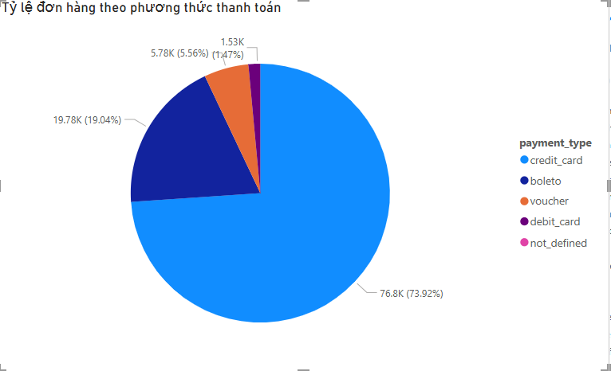
Số lượng đơn hàng theo phương thức thanh toán
Credit card là phương thức thanh toán chiếm ưu thế tuyệt đối với gần 74% tổng số đơn hàng. Theo sau là boleto (19%) và debit card (5.56%). Các hình thức khác như voucher và không xác định chỉ chiếm tỷ lệ nhỏ (dưới 2%).
Chiến lược ưu tiên thanh toán nên tập trung tối ưu trải nghiệm qua thẻ tín dụng (tốc độ, bảo mật, ưu đãi).
Cơ hội tăng trưởng: Có thể đẩy mạnh các hình thức thay thế như boleto ở các phân khúc người dùng chưa có thẻ tín dụng.
Voucher chiếm tỉ trọng thấp -> xem xét hiệu quả các chương trình khuyến mãi hiện tại.

Slide 13
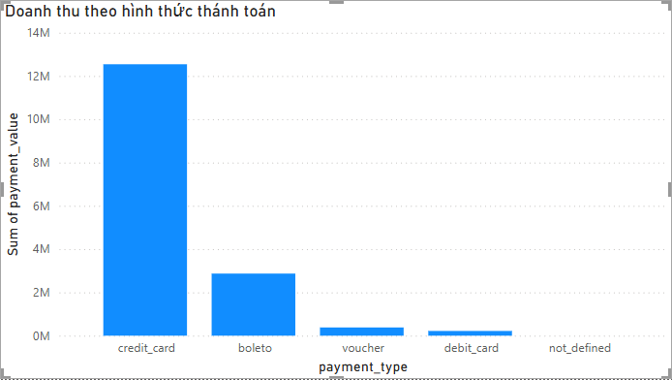
Doanh thu theo phương thức thanh toán
Doanh thu qua thẻ tín dụng (credit_card) chiếm áp đảo toàn bộ hệ thống với hơn 12 triệu, bỏ xa hình thức đứng thứ hai là boleto (~3 triệu).
Các phương thức còn lại như voucher và debit_card chỉ đóng góp rất nhỏ, gần như không đáng kể về mặt doanh thu.
Điều này cho thấy khách hàng dùng thẻ tín dụng không chỉ phổ biến mà còn chi tiêu nhiều hơn rõ rệt.
=> Credit card không chỉ phổ biến mà còn gắn liền với đơn hàng giá trị cao

Slide 14
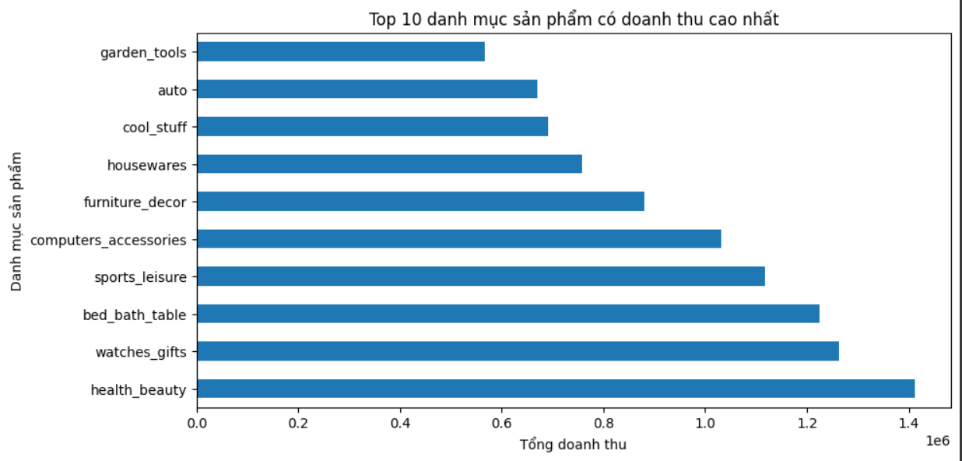
Sản phẩm có doanh thu cao theo ngành hàng
Health & beauty dẫn đầu với doanh thu gần 1.4 triệu, theo sau là watches_gifts và bed_bath_table, cho thấy nhu cầu cao về chăm sóc bản thân và quà tặng. Các danh mục như sports_leisure và computers_accessories cũng đạt doanh thu vượt mốc 1 triệu, phản ánh xu hướng tiêu dùng tập trung vào sức khỏe, công nghệ và lối sống.
Health & beauty nên được ưu tiên đầu tư (marketing, hàng tồn, upsell).
Các danh mục giữa bảng như furniture_decor hay housewares vẫn có tiềm năng nếu cải thiện hiển thị và khuyến mãi.
Nhóm dưới cùng như garden_tools có thể xem xét lại về hiệu quả hoặc nhu cầu theo mùa.

Slide 15
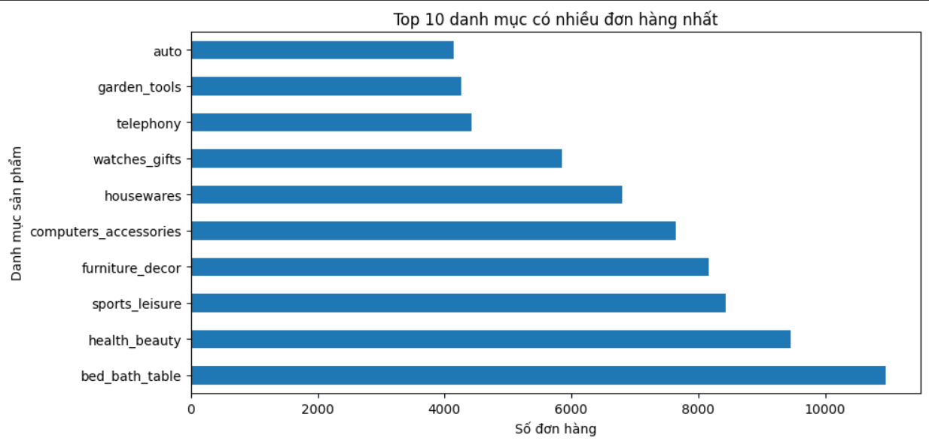
Sản phẩm bán chạy
Bed_bath_table dẫn đầu với hơn 10.000 đơn hàng, theo sát là health_beauty và sports_leisure. Các danh mục như furniture_decor, computers_accessories và housewares cũng có số đơn ổn định. Nhóm cuối gồm telephony, garden_tools và auto, tuy vẫn nằm trong top 10, nhưng có số đơn thấp hơn đáng kể.
Bed_bath_table và health_beauty là nhóm sản phẩm hút khách -> nên tập trung nâng cấp hình ảnh, khuyến mãi và hàng tồn kho.
Tỷ lệ đơn cao không đồng nghĩa với doanh thu cao -> nên kết hợp với biểu đồ doanh thu theo danh mục để đánh giá giá trị trung bình/đơn.
Từ biểu đồ sản phẩm doanh thu cao với sản phẩm bán chạy ta có kết luận như sau:
“bán nhiều nhưng lãi ít” vs “bán ít nhưng giá trị cao”.

Slide 16
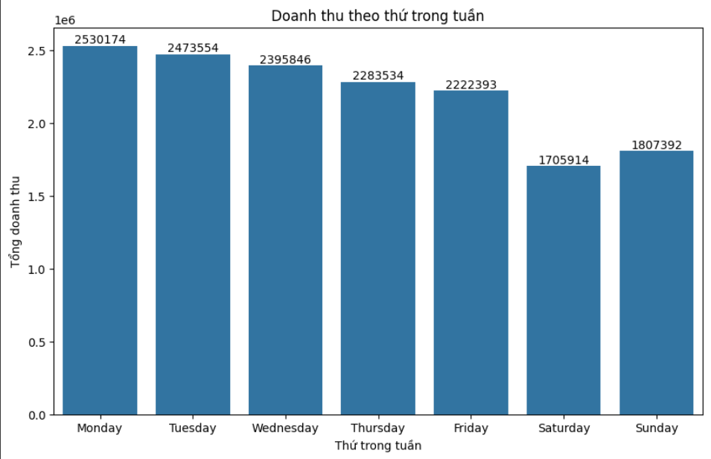
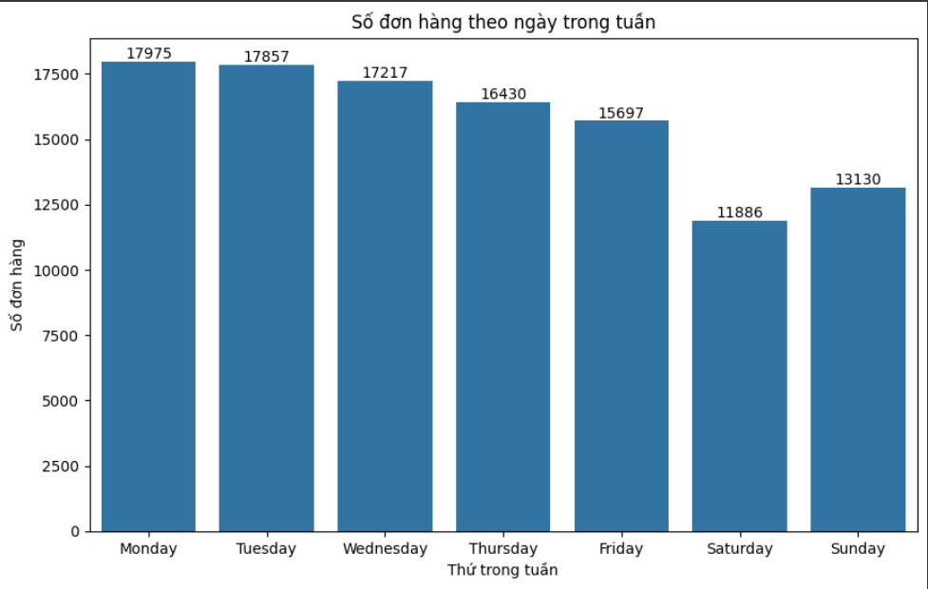
Hành vi mua sắm theo ngày trong tuần
Thứ Hai và Ba là hai ngày cao điểm về cả số đơn hàng và doanh thu.
Doanh thu và số đơn hàng giảm dần từ giữa tuần, chạm mức thấp nhất vào Thứ Bảy.
Chủ Nhật có dấu hiệu phục hồi, là cơ hội để kích cầu.
Đầu tuần (Mon–Wed): Người dùng mua nhiều và đơn hàng có giá trị cao → tối ưu marketing, ưu đãi vào đầu tuần.
Cuối tuần (Sat–Sun): Lượng mua sụt giảm rõ rệt → đề xuất triển khai flash sale, combo giảm giá, hoặc chương trình "cuối tuần xả hàng".

Slide 17
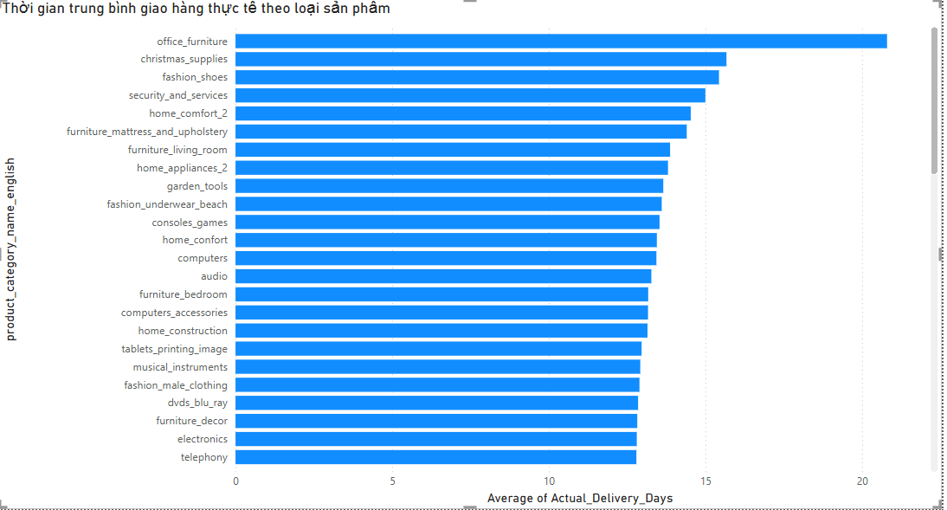
Thời gian trung bình giao hàng thực tế theo loại sản phẩm
Một số danh mục sản phẩm có thời gian giao hàng trung bình cao hơn hẳn, nổi bật là:
Office furniture (~20 ngày)
Christmas supplies & fashion shoes (~15–17 ngày)
Nhóm đồ nội thất và gia dụng nhìn chung có thời gian giao hàng dài hơn so với các nhóm khác như electronics hay telephony (~10–11 ngày).

Slide 18
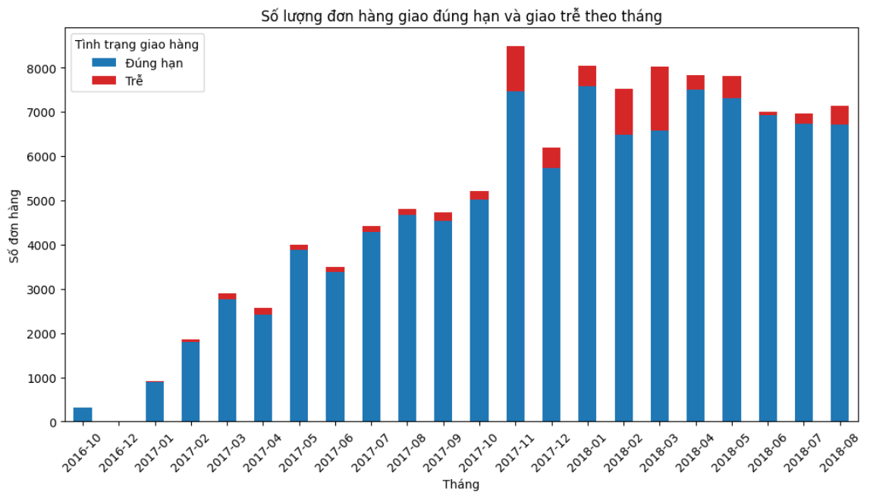
Số lượng đơn hàng giao đúng hạn và giao trễ theo tháng
Tổng số đơn hàng tăng đều từ đầu 2017 và đạt đỉnh vào tháng 11/2017. Tuy nhiên, từ cuối 2017 đến giữa 2018, số lượng đơn giao trễ (màu đỏ) bắt đầu tăng rõ rệt – đặc biệt là các tháng cao điểm như 12/2017, 02/2018 và 03/2018. Trong khi đó, giao đúng hạn (màu xanh) vẫn chiếm đa số nhưng bị ảnh hưởng về tỷ lệ.
Tổng số đơn hàng tăng mạnh từ đầu 2017 và đạt đỉnh vào 11/2017. Từ 12/2017 đến 04/2018, tỷ lệ đơn hàng giao trễ tăng đáng kể – cho thấy hệ thống giao hàng bị quá tải hậu cao điểm. Giai đoạn từ 05/2018 trở đi, hiệu suất giao hàng có xu hướng ổn định trở lại, mặc dù tổng đơn hàng giảm nhẹ.

Slide 19
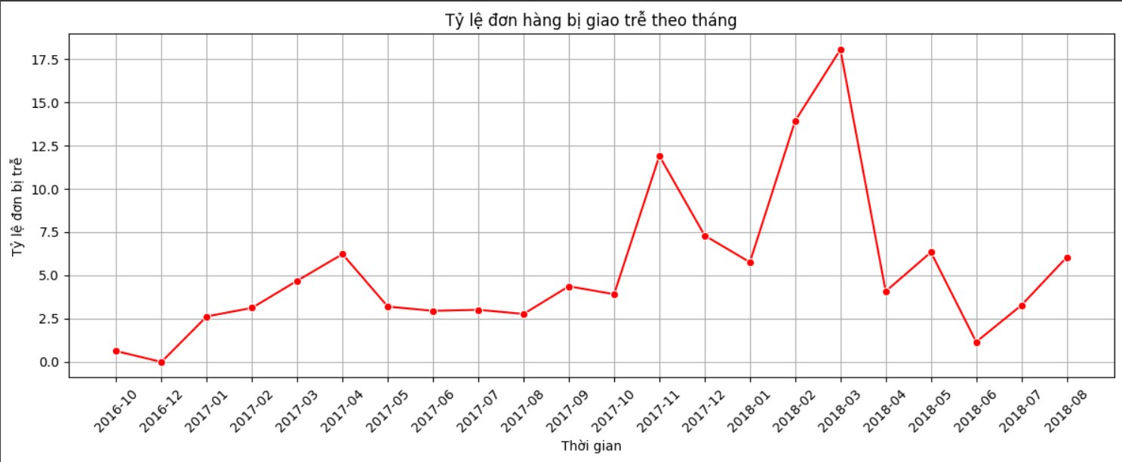
Tỷ lệ đơn hàng bị giao trễ theo tháng

Slide 20
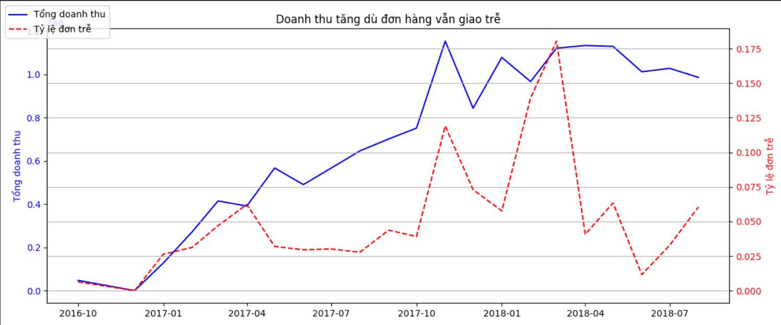
Tại sao tỷ lệ giao hàng trễ vẫn tồn tại, nhưng doanh thu vẫn tăng đều theo thời gian?
Khi quan sát biểu đồ doanh thu theo tháng và tỷ lệ đơn hàng giao trễ, ta phát hiện:
Tổng doanh thu tăng theo thời gian, bất chấp việc nhiều đơn bị giao trễ.
Tuy nhiên, tỷ lệ giao trễ không giảm rõ rệt, đôi khi còn tăng nhẹ.
Điều này có thể được lý giải bởi:
Tổng số đơn hàng tăng mạnh -> kéo doanh thu tăng, dù tỷ lệ trễ giữ nguyên
Khách hàng chấp nhận trễ nếu giá tốt hoặc sản phẩm hiếm
Các danh mục có doanh thu lớn (bed_bath_table, health_beauty,…) thường ít nhạy cảm với tốc độ giao hàng
Olist vẫn chiếm thị phần tốt -> khách hàng chưa có lý do để rời bỏ

Slide 21
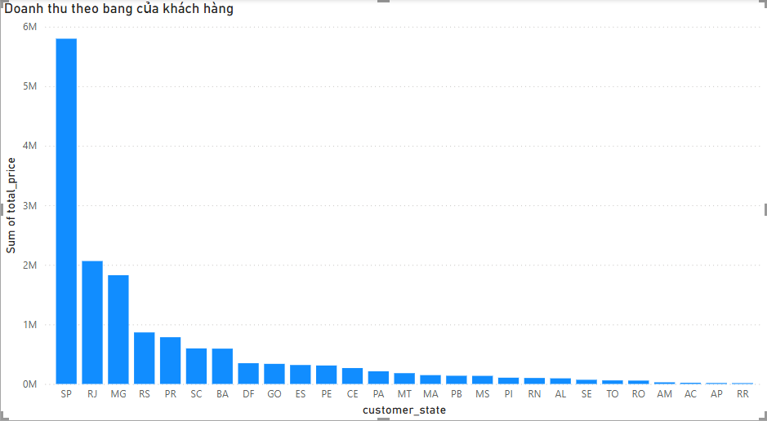
Doanh thu theo khu vực khách hàng
Bang SP (São Paulo) là thị trường lớn nhất, chiếm gần 6 triệu doanh thu, vượt xa phần còn lại. Theo sau là RJ (Rio de Janeiro) và MG (Minas Gerais). Các bang khác tạo ra doanh thu nhỏ hơn đáng kể, đặc biệt là nhóm cuối gần như không đáng kể.
SP chiếm ưu thế tuyệt đối -> cần duy trì và tối ưu vận hành.
Top 3 bang chiếm >60–70% tổng doanh thu -> nên tập trung chiến lược cá nhân hóa tại đây.
Nhóm còn lại -> xem xét thâm nhập hoặc rút gọn chiến dịch dựa trên tiềm năng thực tế.

Slide 22
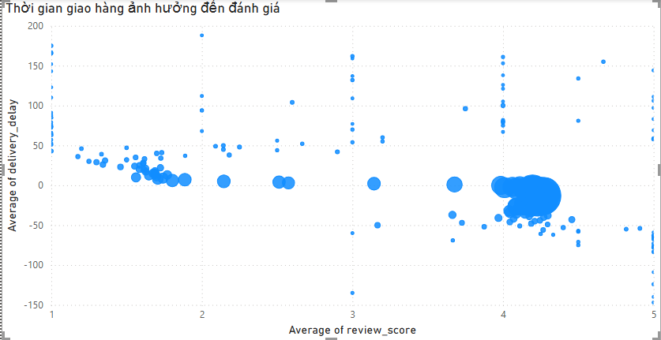
Thời gian giao hàng & điểm đánh giá
Biểu đồ: đánh giá thấp (1–2 sao) thường đi kèm với thời gian giao hàng bị trễ, đôi khi rất nghiêm trọng (>100 ngày). Trong khi đó, đánh giá cao (4–5 sao) tập trung ở khu vực giao hàng đúng hoặc sớm (delay ≤ 0).
Thời gian giao hàng là yếu tố then chốt ảnh hưởng đến đánh giá.
Nên ưu tiên:
Tối ưu chuỗi cung ứng để giảm delay.
Thông báo sớm & chính xác về thời gian giao hàng.
Bồi thường/ưu đãi cho đơn giao trễ để cải thiện trải nghiệm khách hàng.

Slide 23
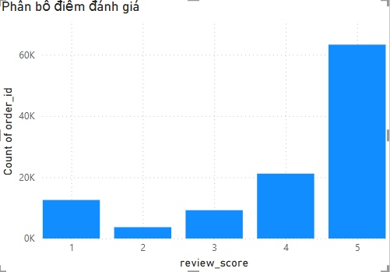
Phân bố điểm đánh giá
Phần lớn đơn hàng nhận được đánh giá 5 sao (trên 60.000 đơn), chứng tỏ đa số khách hàng hài lòng với trải nghiệm mua sắm. 1 sao cao hơn cả 2 và 3 sao -> cảnh báo rằng khi khách hàng không hài lòng, họ thường để lại đánh giá tiêu cực rõ rệt, thay vì trung lập.

Slide 24
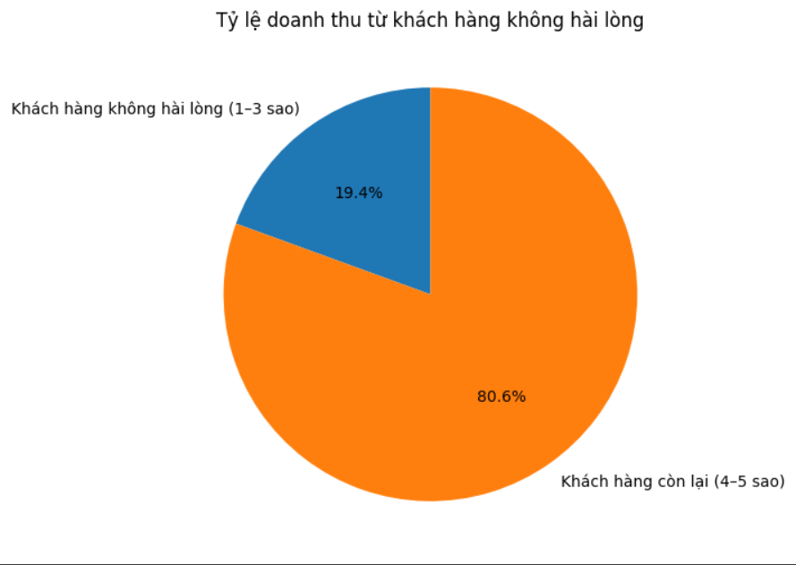
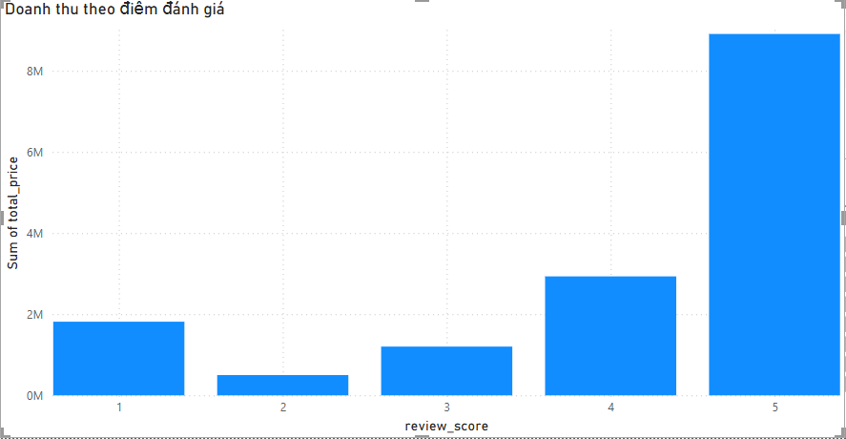
Doanh thu theo điểm đánh giá
Phần lớn doanh thu đến từ các đơn hàng có đánh giá 5 sao, chiếm gần một nửa tổng doanh thu. Ngược lại, các đơn hàng bị đánh giá thấp (1–3 sao) mang lại doanh thu thấp hơn đáng kể. Điều này cho thấy trải nghiệm tốt đi liền với giá trị cao.
Tối ưu trải nghiệm khách hàng = tối ưu doanh thu.
Cần tập trung:
Giảm thiểu trễ giao hàng và lỗi đơn hàng, đặc biệt với các đơn giá trị cao.
Chủ động chăm sóc sau bán cho các đơn hàng lớn để giữ điểm đánh giá ở mức cao.

Slide 25
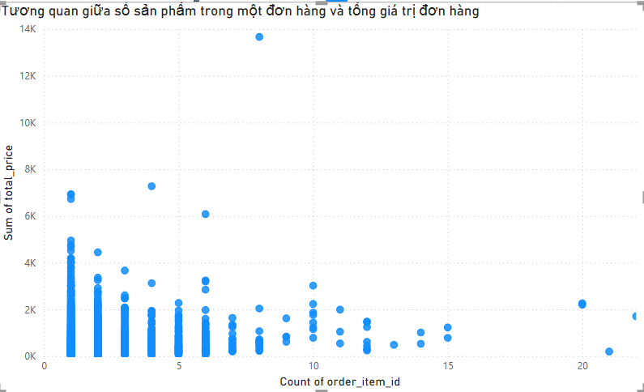
Tương quan giữa số sản phẩm trong một đơn hàng và tổng giá trị đơn hàng
Phần lớn các đơn hàng có dưới 5 sản phẩm, với tổng giá trị dao động từ 1.000–5.000 BRL. Tuy nhiên, một số đơn hàng có giá trị rất cao (trên 10.000 BRL) vẫn chỉ bao gồm số lượng sản phẩm tương đối ít, cho thấy giá trị đơn hàng không tỉ lệ thuận với số lượng sản phẩm.
Phân khúc khách hàng mua ít – giá cao nên được chăm sóc đặc biệt
Khuyến khích tăng số lượng sản phẩm/đơn hàng giá thấp bằng combo, mua thêm giảm giá hoặc giao hàng miễn phí.

Slide 26
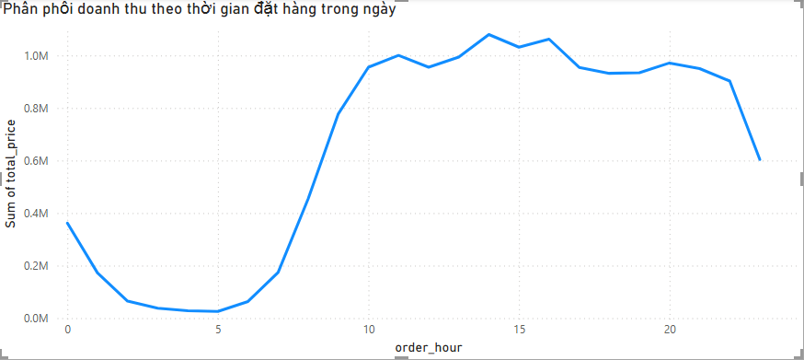
Phân phối doanh thu theo thời gian đặt hàng trong ngày
Doanh thu thấp nhất vào rạng sáng (3h–6h) và bắt đầu tăng mạnh từ 8h sáng, đạt đỉnh trong khoảng 12h–15h. Từ chiều đến tối (15h–21h), doanh thu duy trì ở mức cao, sau đó giảm dần sau 22h.
Khung giờ vàng để chốt đơn hàng là từ 10h đến 21h, đặc biệt cao điểm lúc 12h–15h.
Rạng sáng (1h–6h) gần như không tạo ra doanh thu đáng kể -> không cần ưu tiên quảng cáo thời điểm này.
Flash sale khung giờ trưa (11h–14h)
Push notification vào sáng sớm (8h–9h) và đầu giờ tối (18h–20h)

Slide 27
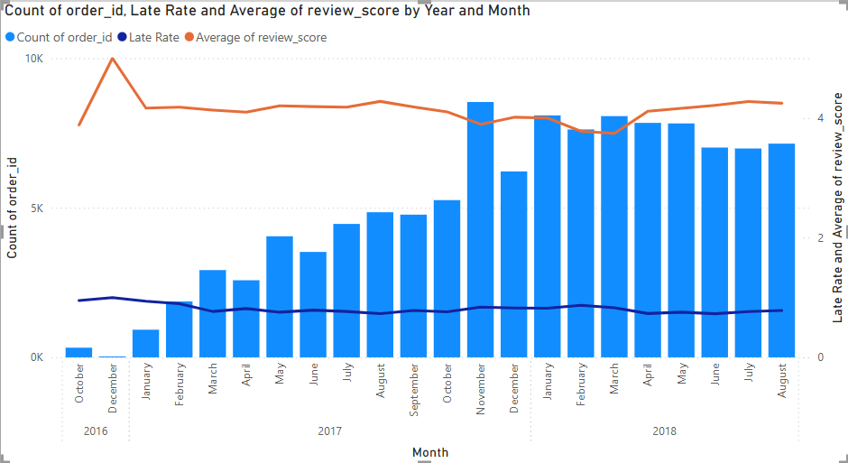
Tăng trưởng nhanh – Áp lực vận hành
Trong năm 2017, số đơn hàng tăng liên tục và đạt đỉnh vào tháng 11. Tuy nhiên, áp lực vận hành khiến tỷ lệ giao trễ tăng, đặc biệt trong các tháng sau cao điểm.
Điều này nhanh chóng phản ánh vào review score, khi điểm đánh giá trung bình giảm rõ rệt từ tháng 12/2017 đến đầu 2018. Đến giữa 2018, khi hệ thống dần ổn định trở lại, tỷ lệ giao trễ giảm và review cải thiện.
=> Tăng trưởng mạnh cần đi kèm với năng lực vận hành tương ứng, nếu không sẽ ảnh hưởng trực tiếp đến trải nghiệm và sự hài lòng của khách hàng.

Slide 28
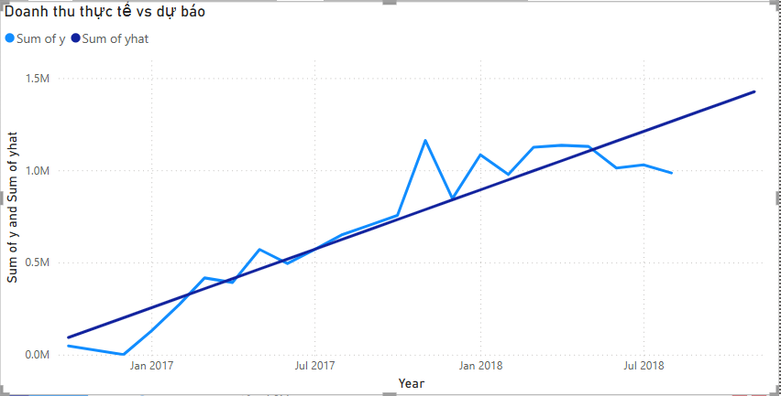
Dự báo doanh thu theo tháng
Doanh thu thực tế ban đầu thấp nhưng tăng nhanh, thậm chí vượt dự báo vào giai đoạn giữa 2017 – đầu 2018. Tuy nhiên, từ giữa 2018, doanh thu thực tế bắt đầu thấp hơn đường dự báo, cho thấy dấu hiệu tăng trưởng chậm lại. Mô hình dự báo vẫn cho thấy xu hướng đi lên đều đặn, mở ra cơ hội nếu có chiến lược phù hợp.

Slide 29
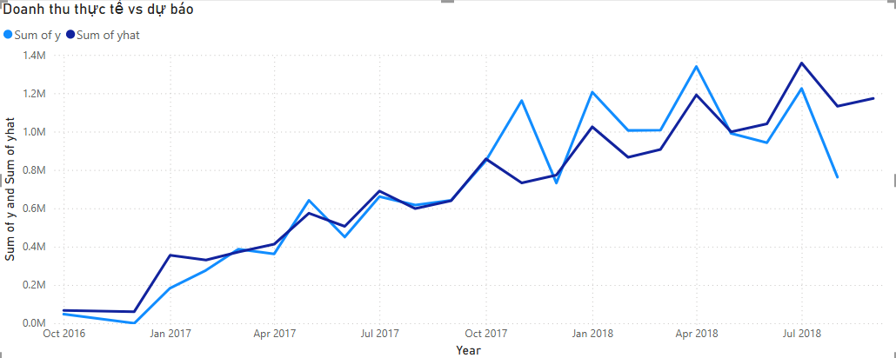
Dự báo doanh thu theo tuần
Trong giai đoạn đầu (cuối 2016 – giữa 2017), doanh thu thực tế và dự báo bám sát nhau, cho thấy mô hình hoạt động tốt. Tuy nhiên, từ cuối 2017 đến giữa 2018, có nhiều khoảng lệch giữa thực tế và dự báo, chủ yếu do các biến động bất ngờ (cao điểm hoặc sụt giảm). Giai đoạn cuối 2018, mô hình dự báo bắt đầu vượt thực tế, cho thấy doanh thu đang chững lại trong khi mô hình vẫn dự đoán tăng.

Slide 30
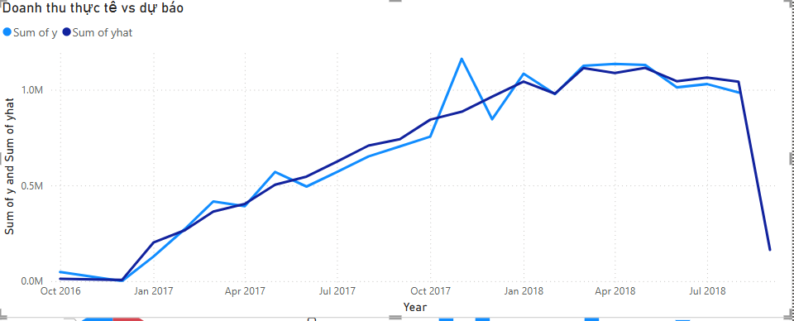
Dự báo doanh thu theo ngày
Mô hình dự báo hoạt động rất sát với thực tế từ đầu 2017 đến giữa 2018. Đáng chú ý, doanh thu thực tế có những biến động mạnh hơn dự báo, đặc biệt là:
Đỉnh cao vào cuối 2017 (thực tế vượt xa dự báo).
Giai đoạn sau tháng 7/2018, mô hình thực tế vẫn giữ xu hướng ổn định, nhưng doanh thu dự báo sụt mạnh vào cuối kỳ.

Slide 31
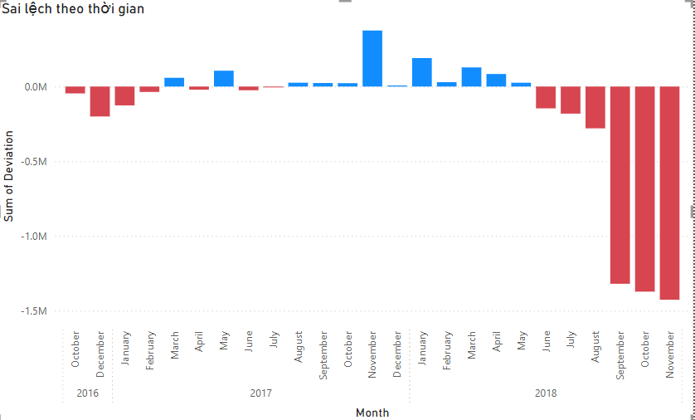
Sai lệch giữa dự báo và thực tế
Từ cuối 2016 đến giữa 2018, sai lệch doanh thu phần lớn nằm trong ngưỡng cho phép, thậm chí nhiều tháng thực tế vượt xa dự báo (màu xanh dương). Tuy nhiên, từ tháng 7/2018 trở đi, sai lệch chuyển sang âm nặng (màu đỏ), đặc biệt nghiêm trọng từ tháng 8 đến 11/2018, cho thấy doanh thu thực tế thấp hơn dự báo đáng kể, có thể do thị trường chững lại hoặc sai số mô hình tăng lên.

Slide 32
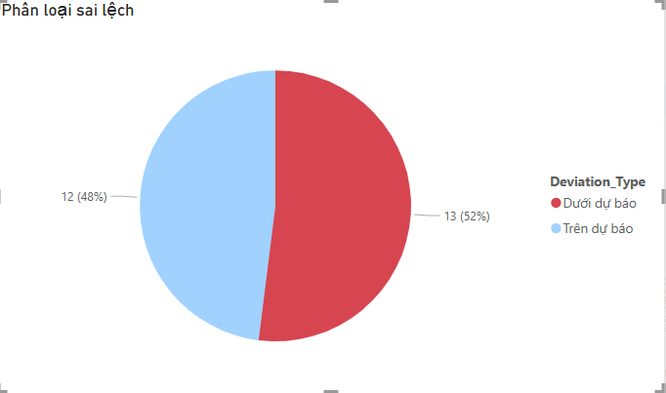
Tỷ lệ số lần vượt / hụt dự báo
Trong toàn bộ giai đoạn, doanh thu thực tế vượt dự báo trong 12 tháng (48%), và thấp hơn dự báo trong 13 tháng (52%). Tỷ lệ gần như cân bằng cho thấy mô hình dự báo có độ chính xác tương đối, nhưng cần lưu ý rằng các tháng sai lệch dưới dự báo tập trung nhiều và nghiêm trọng hơn ở cuối 2018 (như biểu đồ trước đã chỉ ra).
Về số lượng, sai lệch không quá lệch về một phía -> mô hình ổn định trong ngắn hạn.
Về độ nghiêm trọng, các tháng sai lệch âm có tác động tiêu cực lớn hơn -> cần cải thiện dự báo trong giai đoạn suy giảm

Slide 33
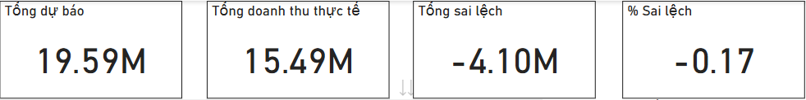
KPI tổng quan dự báo
Mô hình dự báo hoạt động khá chính xác trong giai đoạn đầu và giữa chu kỳ.
Tuy nhiên, sai số âm lớn vào cuối chu kỳ đã kéo hiệu suất tổng thể giảm xuống.
=> Trong toàn kỳ, tổng doanh thu dự báo là 19.59M, trong khi thực tế chỉ đạt 15.49M, chênh lệch -4.10M tương đương -17%. Điều này cho thấy mô hình đã dự báo lạc quan hơn so với thực tế, đặc biệt ảnh hưởng bởi giai đoạn sụt giảm từ giữa năm 2018.

Slide 34
Kết luận và đề xuất

Slide 35
Kết luận
Doanh thu tăng mạnh đến giữa 2018 đạt đỉnh tháng 11/2017 (Black Friday), sau đó giảm dần và thấp hơn dự báo, ổn định ở mức cao nhưng không còn tăng trưởng.
Phương thức thanh toán: Credit card chiếm 74% và có giá trị đơn cao nhất.
Sản phẩm: bed_bath_table bán chạy, nhưng health_beauty mang lại doanh thu cao hơn.
Giao hàng: trễ là vấn đề lớn (~19%), ảnh hưởng đến:
Tỷ lệ đánh giá thấp (1–2 sao)
Trễ nhiều sau mùa cao điểm, làm giảm điểm đánh giá mạnh.
Khách hàng: Đặt hàng nhiều vào thứ 2–3, giờ cao điểm là 12h–15h.
Vùng địa lý: SP (São Paulo) là thị trường chủ lực nhưng cũng có tỷ lệ giao trễ cao

Slide 36
Đề xuất
Thúc đẩy doanh thu:
Tập trung khuyến mãi tháng thấp điểm, giờ & ngày cao điểm.
Duy trì chiến dịch vào tháng 11.
Cải thiện giao hàng:
Giảm trễ ở ngành hàng nặng như furniture.
Ưu tiên vận chuyển nhanh cho đơn hàng lớn.
Tăng đánh giá tốt:
Hậu mãi khách đánh giá cao.
Xử lý sớm đơn tiềm năng bị review thấp.
Tối ưu danh mục:
Đẩy mạnh sản phẩm vừa bán chạy vừa doanh thu cao.
Giảm đầu tư vào nhóm voucher và bang có hiệu quả thấp.

